Slide 1
§ 1.1 信号与系统

Slide 2
信号(Signal)
信息（Message）：在通信系统中，一般将语言、文字、图像统称为 信息。
信号（Signal）：指信息的表现形式与传送载体。
信号是信息的表现形式与传送载体，信息是信号的传送内容。例如电信号传送声音、图像、文字等。
电信号是应用最广泛的信号形式，如电压、电流、电荷、磁通等。

Slide 3
系统(System)
系统（system）：由若干相互作用和相互依赖的事物组合而成的，具有特定功能的整体。如通信系统、控制系统、经济系统、生态系统等。
系统可以看作是变换器、处理器。
电系统具有特殊的重要地位，某个电系统的一般功能是对输入实现某种处理、获得所需的输出，如微分、积分、放大等。
在电子技术领域中，“系统”、“电路”、“网络”三个名词在一般情况下可以通用。

Slide 4
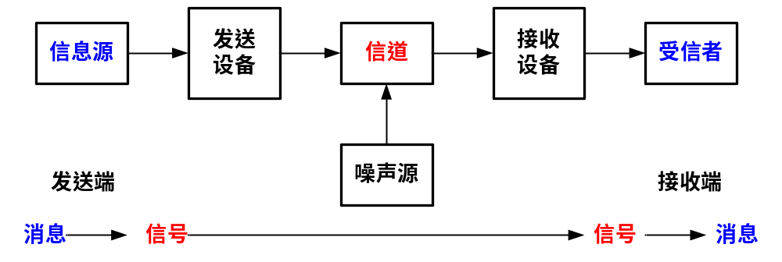

通信系统
为传送消息而装设的全套技术设备（包括传输信道）。
返回

Slide 5
信号理论与系统理论
信号分析：研究信号的基本性能，如信号的描述、性质等。
信号理论
信号传输
信号处理
系统分析：给定系统，研究系统对于输入激励所产生的输出
响应。或者研究系统的一些特性、性能等。
系统理论
系统综合：按照给定的需求设计（综合）系统
重点讨论信号的分析、系统的分析，分析是综合的基础。

Slide 6
信号传输
通信的目的是为了实现消息的传输。
  原始的光通信系统——古代利用烽火传送边疆警报；
声音信号的传输——击鼓鸣金。
利用电信号传送消息。
  1837年，莫尔斯(F.B.Morse)发明电报；1876年，贝尔(A.G.Bell)发明电话。
利用电磁波传送无线电信号。
  1901年，马可尼(G.Marconi)成功地实现了横渡大西洋的无线电通信；全球定位系统GPS(Global Positioning System)；个人通信具有美好的发展前景。
光纤通信带来了更加宽广的带宽。
信号的传输离不开信号的交换。
返回

Slide 7

信号处理
对信号进行某种加工或变换。
目的：
  消除信号中的多余内容；
  滤除混杂的噪声和干扰；
  将信号变换成容易分析与识别的形式，便于估计和选择
  它的特征参量。
信号处理的应用已遍及许多科学技术领域。
返回

Slide 8
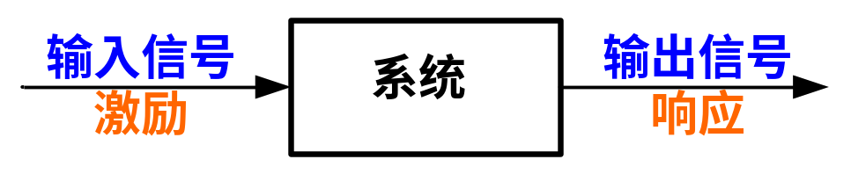
信号与系统的描述
施加于系统的信号称为系统的输入信号或激励。
系统在输入信号作用下产生的信号称为系统的输出信号或响应。
信号与系统两者是紧密联系的。信号与系统的问题可以用下图描述。

